Slide 1
Исследовательская работа на уроках литературы
МАОУ Боровская СОШ №1
Учитель начальных классов:
Сидоренко Ирина Геннадьевна

Slide 2
Не существует сколько-нибудь
достоверных тестов на одаренность,
кроме тех, которые проявляются
в результате активного участия
хотя бы в самой маленькой
поисковой исследовательской работе.
А.Н. Колмогоров.

Slide 3
Учёные доказали
10% того, что он читает,
20% того, что слышит,
30% того, что видит;
50-70% запоминается при участии в групповых дискуссиях,
80% - при самостоятельном обнаружении и формулировании проблем.
90% непосредственно участвует в реальной деятельности, в самостоятельной постановке проблем, выработке и принятии решения, формулировке выводов и прогнозов.

Slide 4
Исследовательская деятельность младших школьников –
это творческая деятельность, направленная на постижение окружающего мира, открытие детьми новых для них знаний и способов деятельности

Slide 5
Первый этап
соответствует первому классу начальной школы.
Задачи обогащения исследовательского опыта первоклассников включают в себя:
· поддержание исследовательской активности школьников на основе имеющихся представлений;
· развитие умений ставить вопросы, высказывать предположения, наблюдать, составлять предметные модели;
· формирование первоначальных представлений о деятельности исследователя.

Slide 6
Найдите и обведите все буквы А, подчеркните - Я
Сбежала буква! Ай-ай-ай!
Следы остались – точки.
Какая буква? Отгадай
Впиши на этой строчке.
_______________________________________________Яя__________________________._сама._ красива. буква!________

Slide 7
А-13, Я-1
Сбежала буква! Ай-ай-ай!
Следы остались – точки.
Какая буква? Отгадай
Впиши на той же строчке.

Slide 8
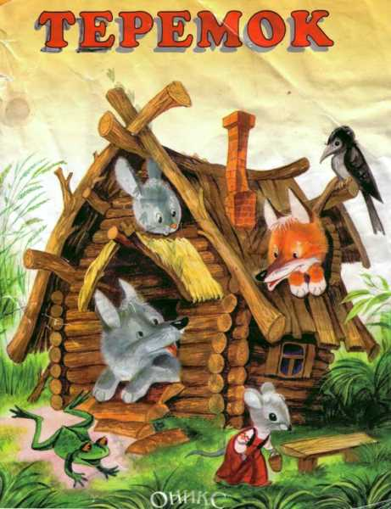

Slide 10
Второй этап
ориентирован
на приобретение новых представлений об особенностях деятельности исследователя;
на развитие умений определять тему исследования, анализировать, сравнивать, формулировать выводы, оформлять результаты исследования;
на поддержание инициативы, активности и самостоятельности школьников

Slide 11
Продолжи текст так, чтобы получились задача, сказка, рассказ…
Ваня и Алёна пошли в лес….

Slide 12
Хокку
Как прекрасна эта осень! Течет река!
Кругом золотые монетки. Что видела она?
Я любуюсь тобой природа. На вечном пути.
Крупина Аня Кошкарова Даша
Котенок уснул на моей постели, Проснулась солнце
Ему уютно. И в тот же миг
Найду другую Природа ожила.
Речкалова Снежана. Тенюнин Ваня.

Slide 13
Третий этап
соответствует третьему и четвёртому классам начальной школы. На данном этапе обучения в центре внимания должно стать обогащение исследовательского опыта школьников через дальнейшее накопление представлений об исследовательской деятельности, ее средствах и способах, осознание логики исследования и развитие исследовательских умений.

Slide 14
Попробуй по рифмам придумать загадки, стихотворения.
Лес - залез Солнце - оконце
Мишка – шишка Цветочки- листочки
Мама – упрямо Книжка – мышка -
Горка – корка крышка

Slide 16
Приемы и методы, используемые на уроках литературы
Составь план событий сказки, перескажи её, сопровождая иллюстрациями.
Cравнительный анализ народных сказок.
Попробуй по рифмам вспомнить загадки.
Расставь перепутанные заголовки.
Придумай продолжение истории, в котором все закончится хорошо.
Разыграй с друзьями эту сценку, продолжение.
Придумай любую забавную азбуку
Опиши свое домашнее животное как ученый и как писатель
О чем разговаривают между собой твои игрушки и др.

Slide 17
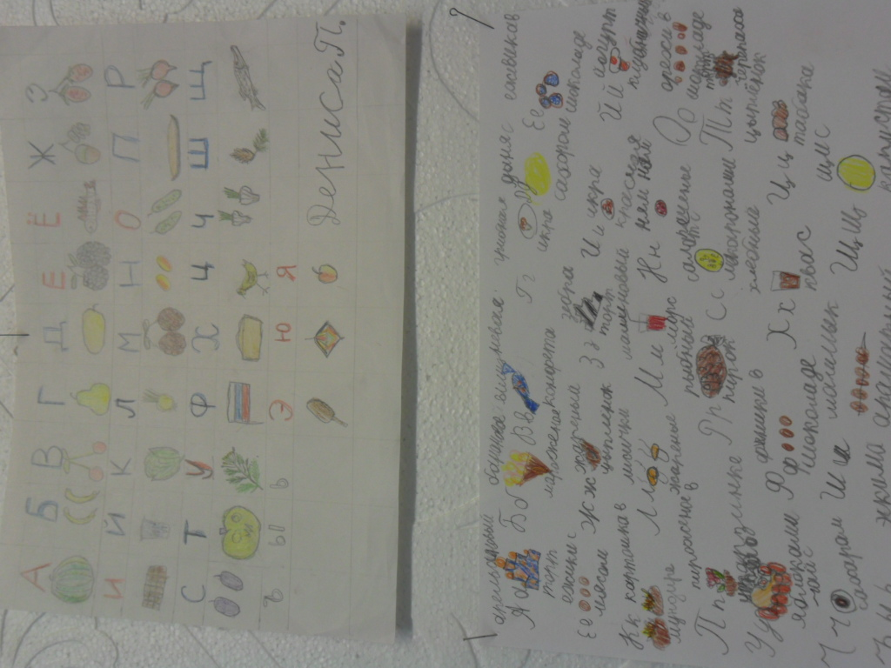
Работы учеников

Slide 18
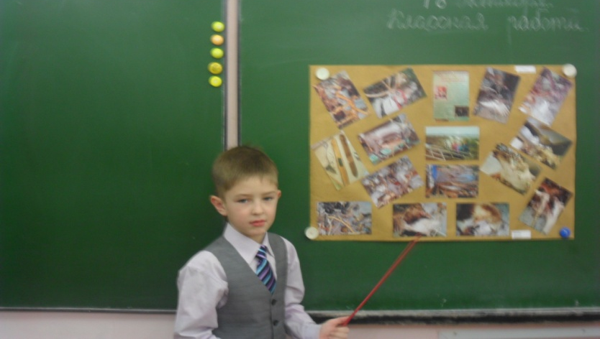
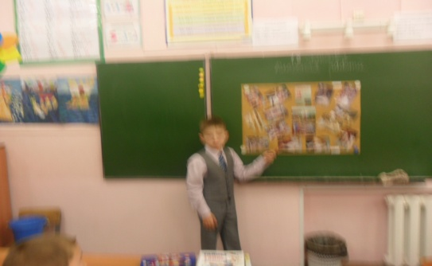
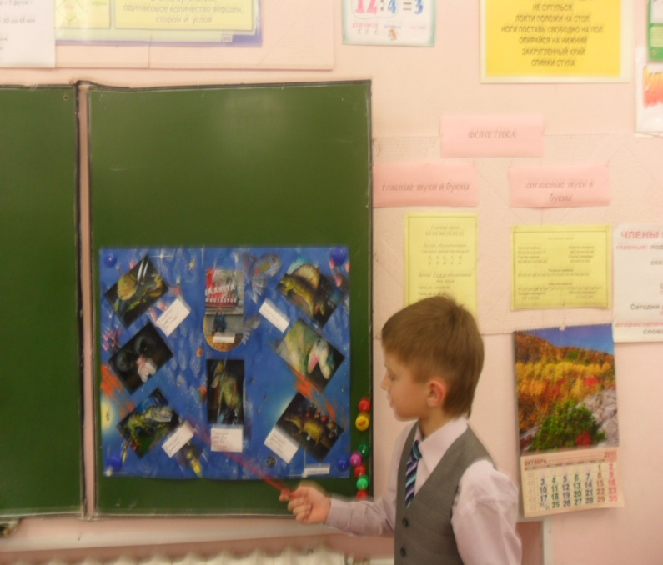
Защита проектов

Slide 19
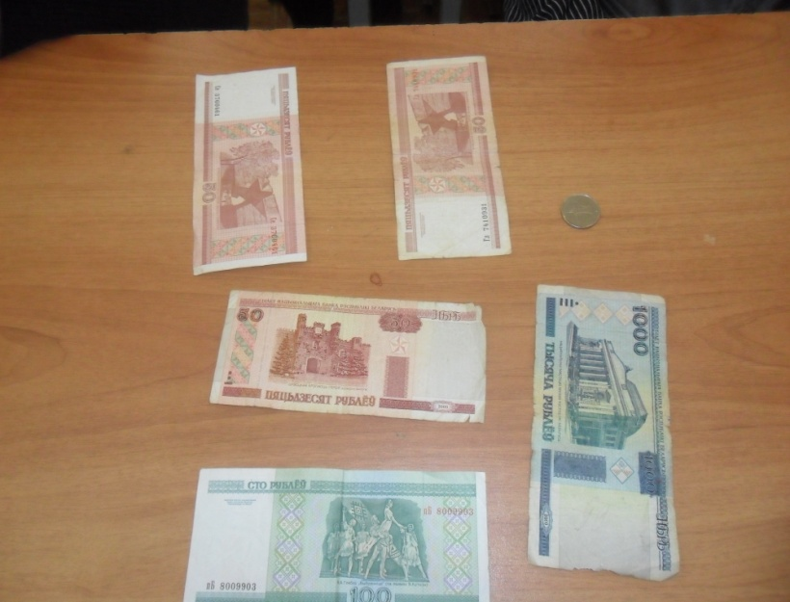
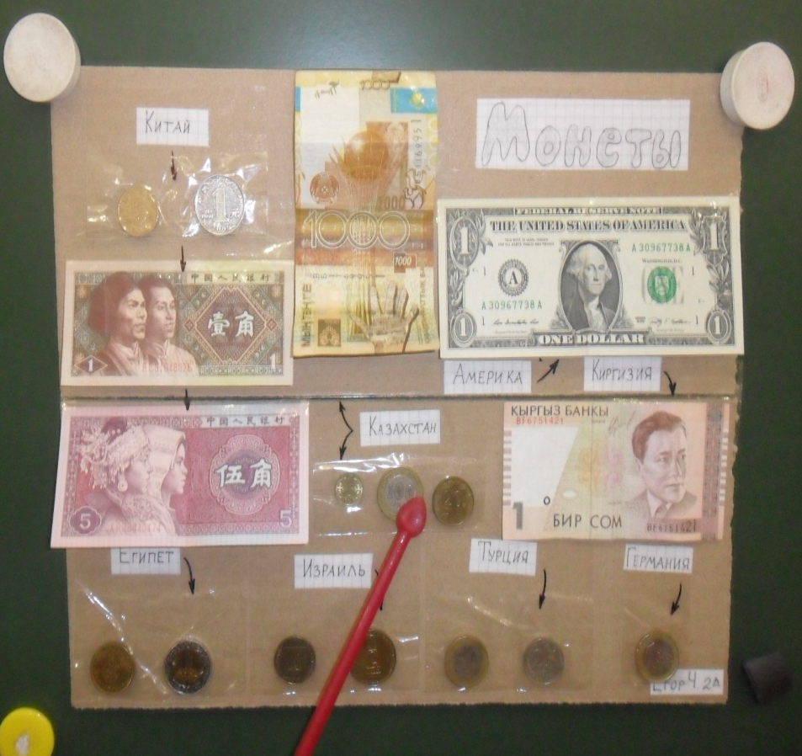

Slide 20
Компетентности педагога
Педагог должен сам быть творческой личностью
Педагог должен постоянно заниматься самообразованием
Занимать активную педагогическую позицию, иметь собственное стремление к исследовательской деятельности
Уметь прогнозировать перспективу собственной деятельности, так и деятельности учащегося
Уметь налаживать деловые формы общения с учащимися, уметь диагностировать творческие способности учащихся в определенной области

Slide 21
Подготовка ребенка к исследовательской деятельности, обучение его умениям и навыкам исследовательского поиска становится важнейшей задачей образования и современного учителя.

Slide 22
Спасибо за внимание

